Slide 1
Apresentação aula 9
Dejours – deontologia do fazer e democracia
Ana Pedro – Ética, moral, axiologia e valores
Nome: Bruno C. Garrubbo
Nome: Bruno H. Paes
Nome: Cauê Luna da Silva
Nome: Eduardo G. Cardoso
Nome: Eric I. Francisco
NUSP:10705759
NUSP:10689046
NUSP: 10706062
NUSP: 10264866
NUSP: 9836367

Slide 2
Trabalho Vivo – Volume II
Capítulo 8 – Deontologia do fazer e democracia
Christophe Dejours

Slide 3
Deontologia
Conjunto de deveres, princípios e normas adotadas por um determinado grupo profissional.
Disciplina da ética adaptada ao exercício da profissão.
Os tipos deontológicos são baseados nas grandes declarações universais e codificam responsabilidades e ordens profissionais.

Slide 4
Deontologia e a democracia
A concepção e a gestão das questões inerentes à deontologia não são capazes de, sozinhas, produzir a democracia.
Mas a desestruturação da deontologia culmina na impossibilidade da sustentação de uma civilização democraticamente estável.

Slide 5
Poesis e Praxis
Poesis: a ação ou a capacidade de produzir ou fazer alguma coisa, especialmente de forma criativa.
Praxis: atividade prática, apresentada em oposição à teoria.
Conceitos complementares para a análise do ambiente de trabalho.

Slide 6
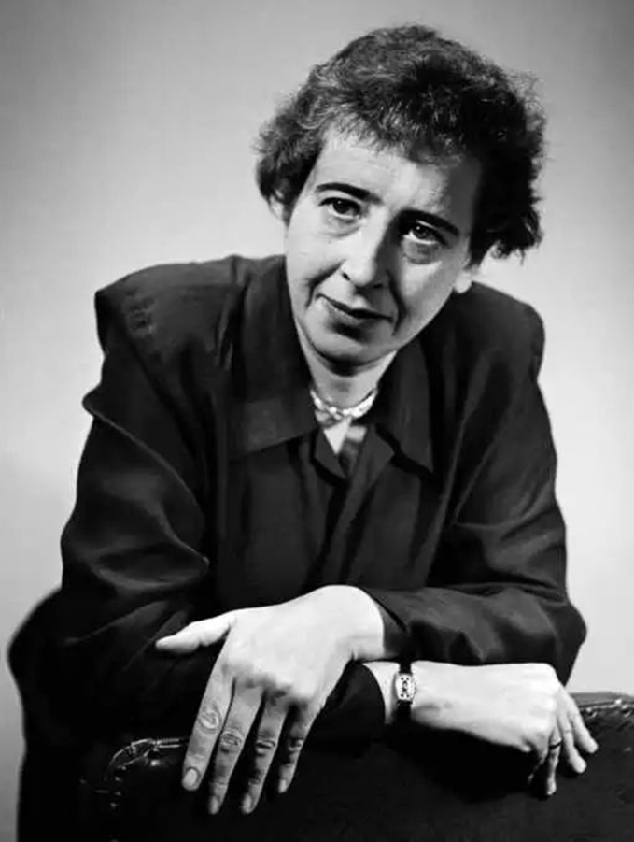
Hannah Arendt
Filósofa política alemã.
Estudou a formação dos regimes autoritários instalados no século XX – nazismo e comunismo.
Acredita que nas sociedades modernas o entusiasmo pela política e pela ação tendem a se dissolver em prol do individualismo.
Vê o trabalho como sendo prejudicial à política e incompatível a ela.

Slide 7
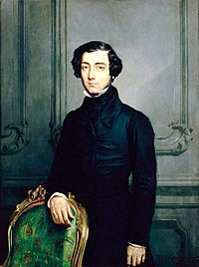
Alexis de Tocqueville
Pensador político francês.
Acredita que é difícil conceber como homens que abdicaram ao hábito de se autogovernar poderiam ter êxito na escolha daqueles que devem conduzi-los.

Slide 8
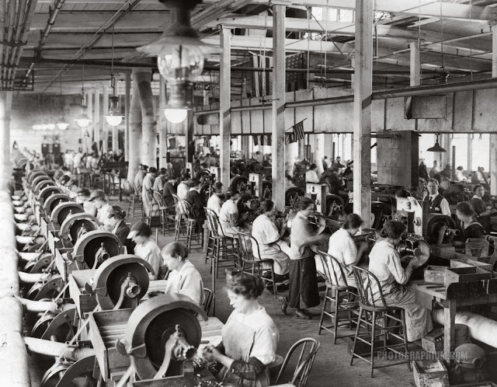
Axel Honeth
Defende que o trabalho não é apenas um meio de gerar alienação.
Vê o trabalho como um meio de emancipação.
Exemplifica essa posição com o advento do trabalho feminino.

Slide 9
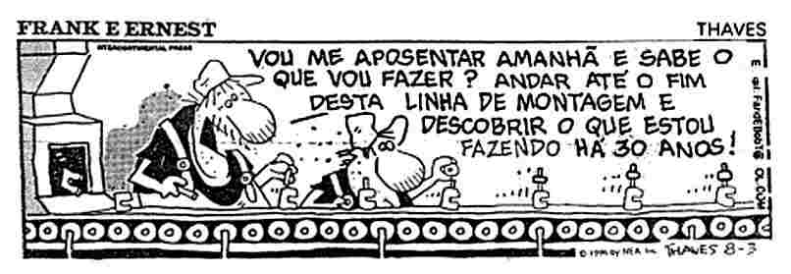
Marx - alienação
É de seus escritos que provém as maiores discussões sobre a relação alienação-trabalho
Alienação do trabalho se dá pelo distanciamento entre o trabalhador e o produto final de seu trabalho.

Slide 10
Transcendência
“Uma sociedade humana só pode perdurar se uma via seja copiosamente aberta para a transcendência.”
Invariante do gênero humano
Importante para o bem estar dos trabalhadores
Tem relação com a conexão entre trabalho e cultura

Slide 11
Uma política do trabalho
Importância de se pensar uma política do trabalho que reavalie a relação entre o trabalho e diversos elementos da sociedade.
Trabalho como parte do currículo acadêmico
Pouco provável no contexto atual

Slide 12
ÉTICA, MORAL, AXIOLOGIA E VALORES: CONFUSÕES E AMBIGUIDADES EM TORNO DE UM CONCEITO COMUM
Ana Paula Pedro

Slide 13
Diferenciação Terminológica
Há grande confusão no uso de cada termo
Importância: esses conceitos determinam nossa base de comportamento

Slide 14
Moral x Ética
Qual a diferença?
Problema etimológico
Significados semelhantes
(Quase) ninguém se preocupa com essa diferenciação
Por que estudar?
Elas regem nosso modo de vida -> devemos ter clareza de pensamentos e reflexões

Slide 15
Moral x Ética
Moral: refere-se a normas, valores, princípios de comportamento e costumes
Relacionado à parte prática, de adequação
“Como realizar essa ação?”
Ética: questiona princípios e os sentidos (as motivações)
Relacionado à introspecção
“Por que realizar tal ação?”

Slide 16
Moral x Ética
Complementaridade
A moral é matéria-prima para discussões éticas
A ética cria a base para existência da moral
Contra o dogmatismo, a favor da reflexão (constante “repensar” das normas morais) e do conhecimento racional
Exemplo: mutilação genital feminina

Slide 17
Valores x Moral x Ética
Tanto a ética quanto a moral se utilizam de “valores” (práticos ou reflexivos)
Etimologia de valor: merecimento.
Melhor definição: “Qual vale mais ?”
Não há precisão na definição
Valor se refere ao “bom” e ao “mau”
A moral trata do “permitido” e a ética do “por que é permitido? Deveria?
Variados tipo de valores: éticos, morais, religiosos, políticos... (Há uma confusão constante)

Slide 18
Axiologia x Valores
Axiologia?
Assim como a ética está para a moral, a axiologia realiza o “estudo dos valores”

Slide 19
Qual a origem dos valores, afinal?
Nietzsche introduziu na filosofia, questionando os valores cristãos
Desde a antiguidade grega até Kant
Questionamento dos valores éticos; transições entre os planos das ideias e o empírico;
Valor determinado pela consciência pessoal
Subjetivismo x Objetivismo
“Vivência” de um valor – grau de preferência e importância
O sujeito determina o que é valioso para ele
É subjetivo, mas objetivo (conjunto externo a ele)

Slide 20
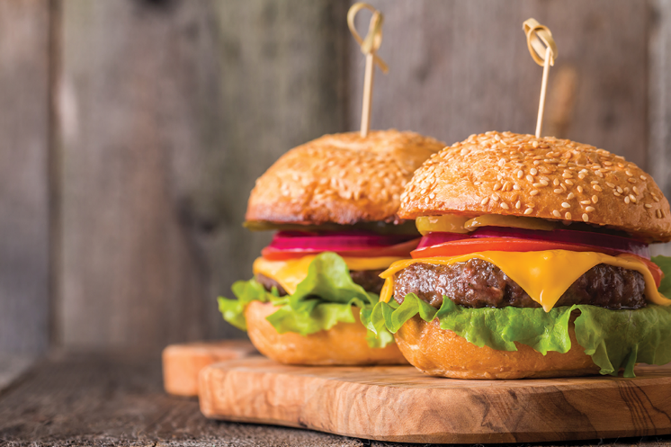
Bem x Valor
Bem: existe por si mesmo e possui caracterização objetiva
Valor: advém da preferencia subjetiva do sujeito
Interesse
Utilidade
Apreciação

Slide 21
Confusão entre bem e valor
Beleza é um valor?
E a verdade?
Todos os bens possuem uma definição objetiva
Os valores associados aos bens variam de acordo com o indivíduo

Slide 22
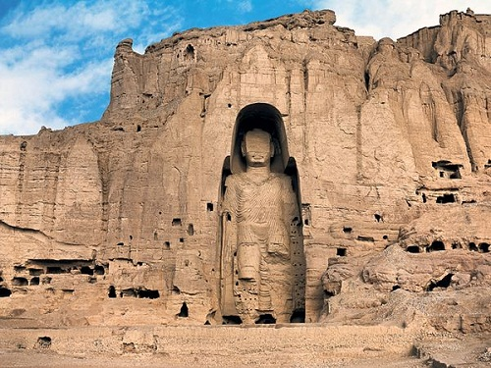
Características dos valores
Ideais
Irrealidade
Apreciáveis
Obrigatoriedade
Polaridade (bem x mal)
Hierarquia
Sistema lógico

Slide 23
Conclusões
Sem deontologia não temos democracia, mas a deontologia por si só não gera a democracia
Axel Honeth X Marx - Trabalho
Valores, ética, moral e axiologia X deontologia e democracia
Importância para demais áreas – Anel de Giges, Kant - Aja de tal forma que a máxima que rege sua ação possa se transformar em lei universal

Slide 24
Bibliografia
https://www.portaleducacao.com.br/conteudo/artigos/enfermagem/definicao-de-etica-moral-deontologia-e-bioetica/33305
https://educacao.uol.com.br/biografias/hannah-arendt.htm
http://renastonline.ensp.fiocruz.br/blog/renast-online/lancamento-livro-trabalho-vivo-christophe-dejours
http://www.scielo.br/scielo.php?script=sci_arttext&pid=S0100-512X2014000200002 – texto Ana Pedro

